Slide 1
점프 투 FastAPI 기능 구현 화면 캡처
작성자 : 강민혁

Slide 2
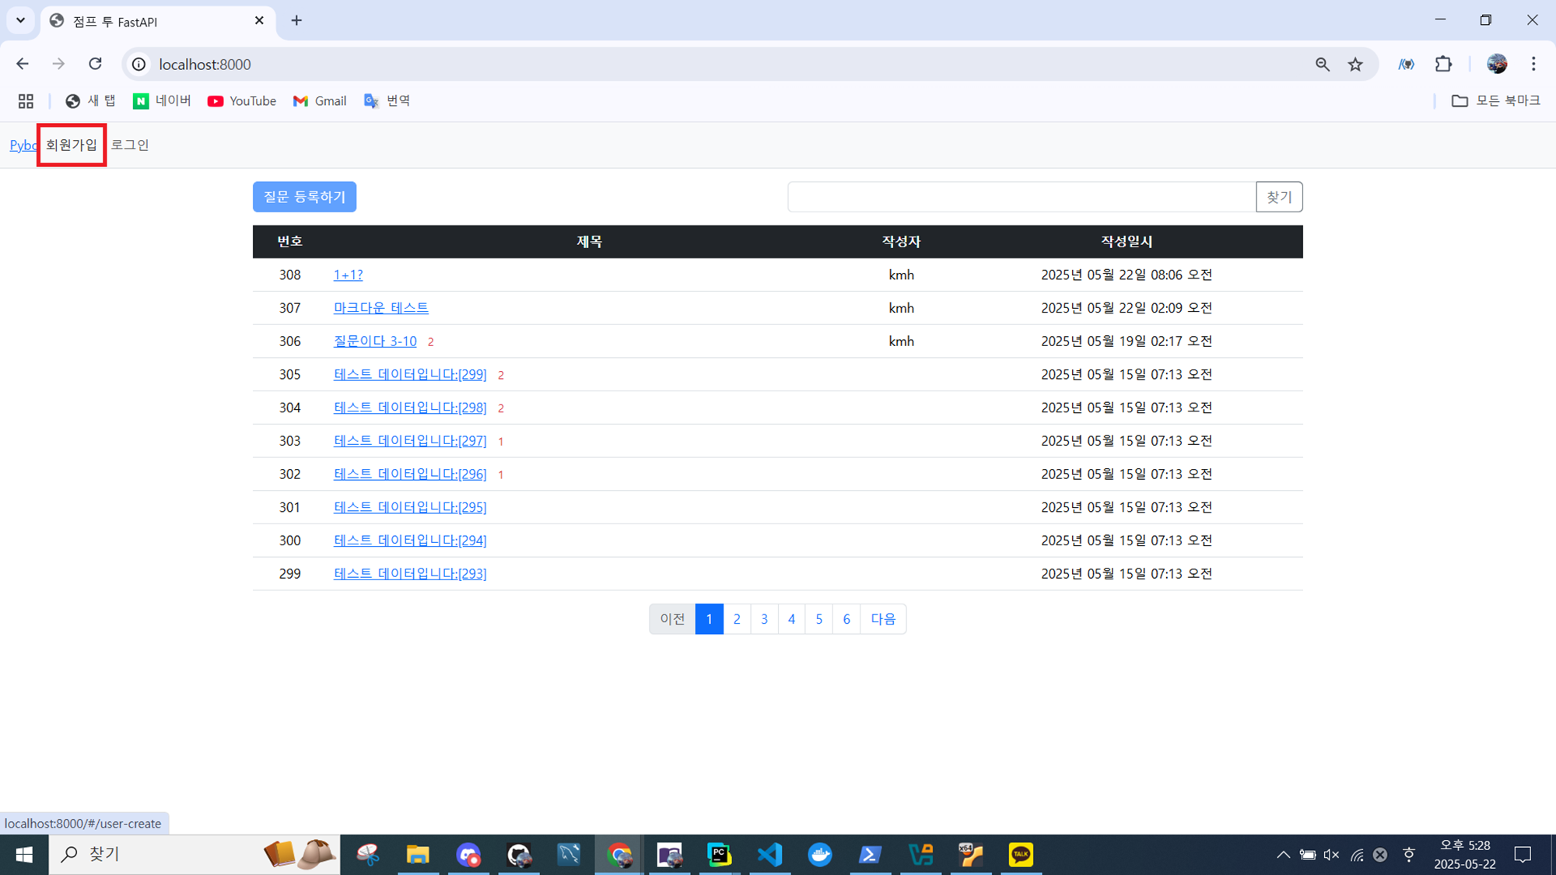
회원가입

Slide 3
회원가입

Slide 4
회원가입

Slide 5
회원가입

Slide 6
회원가입

Slide 7
회원가입

Slide 8
회원가입

Slide 9
회원가입

Slide 10
회원가입

Slide 11
회원가입

Slide 12
회원가입

Slide 13
회원가입

Slide 14
회원가입

Slide 15
회원가입

Slide 16
회원가입

Slide 17
회원가입

Slide 18
회원가입

Slide 19
회원가입

Slide 20
회원가입

Slide 21
회원가입

Slide 22
회원가입

Slide 23
회원가입

Slide 24
회원가입

Slide 25
회원가입

Slide 26
회원가입

Slide 27
회원가입

Slide 28
회원가입

Slide 29
회원가입

Slide 30
회원가입

Slide 31
회원가입

Slide 32
회원가입

Slide 33
회원가입

Slide 34
회원가입

Slide 35
회원가입

Slide 36
회원가입

Slide 37
회원가입

Slide 38
회원가입

Slide 39
회원가입

Slide 40
회원가입

